Slide 1
LABORATÓRIO DE FUNDAMENTOS DE BANCO DE DADOS 2
CARLOS ALEXANDRE DE SOUZA
SANNYER CARDOSO CARVALHO NERY

Slide 2
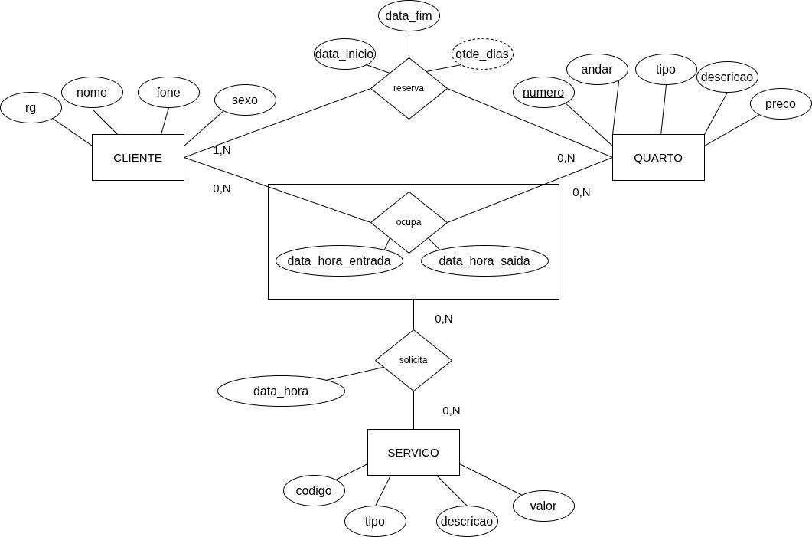
1 – Modelo Conceitual em ER/EER

Slide 3
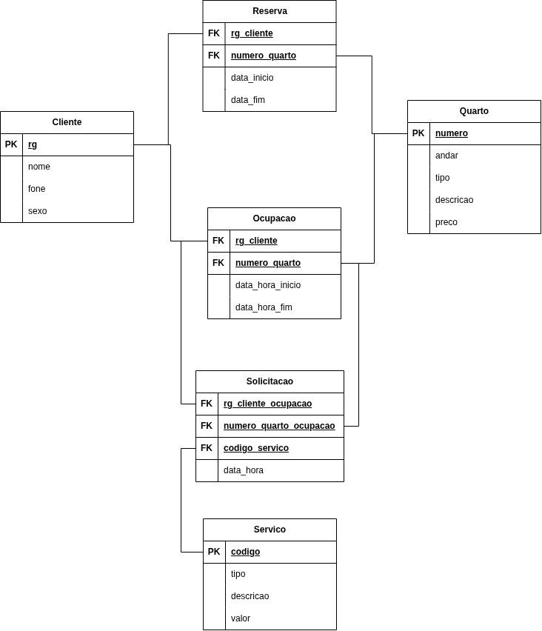
2 – Esquema Relacional
A quantidade de dias em Reserva é um atributo derivado da diferença entre data_inicio e data_fim

